Slide 1

Sammankopplingsprojektet och driften under året samt starten av 2018:

Slide 2
Sammankopplingsprojektet och driften under året samt starten av 2018:
Under 2016 startade genomförandet av projektet för att koppla ihop alla gamla Vattensamfälligheter till ett system för att förbereda systemet mot Vamas framtida övertagande samt att få en stabil drift där alla områden har tillräckligt kapacitet för att ”backa” upp varandra vid eventuella läckage.
Anledningen till sammankoppling är:
Att vattenleveransen inte skall bli sårbar. För att säkra upp hela området vid ev. läckage.
Att få modern och bra rening enligt alla regler på allt vatten inom området.
Att förbereda för Vamas påkoppling. (Hela projektet har varit i samarbete med Vamas vilka också deltagit på samtliga projektmöten samt byggmöten. Varav systemet är uppbyggt såsom Vamas vill ta över det med samma ventiler och styrsystem som de använder)
Vissa stugägare hävdar att sammankopplingen enbart är för att bygga nya bostäder inom Kläppen vilket inte stämmer. Men det är en förutsättning för framtida expansion iom att nya vattentäkter ej fick uppföras efter domen och områden som ex. Gullbrändan blev tvungna att förhålla sig till den framtagna vattenutredningen.
Gullbrändan enskilt klarade egen förstörning av vatten utan sammankoppling genom Sjungarbackens vattenverk samt Värdshusetsvattenverk.
Örebäcken (Rödingvägen, Regnbågsvägen) klarade sig med vatten från Horrmundbergets vattenverk mot att exploatören investerade och byggde en reservoar till Horrmundbergets vattenverk för att ha redundans på topparna.

Slide 3
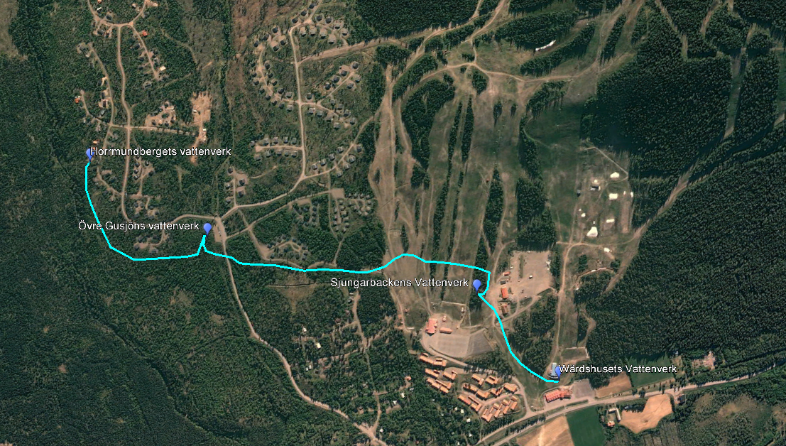
Sammankopplingsprojektet:
Projektet fortlöpte under 2016 med grävning för att sammankoppla första delen:

Slide 4
Sammankopplingsprojektet:
Vattenverket uppdaterades med styrsystem, filtrering, sektionering, vattenledningar och där det krävdes nya byggnader för att få plats med utrustning samt följa de krav som vi måste enligt Miljö och Hälsa.

Slide 5
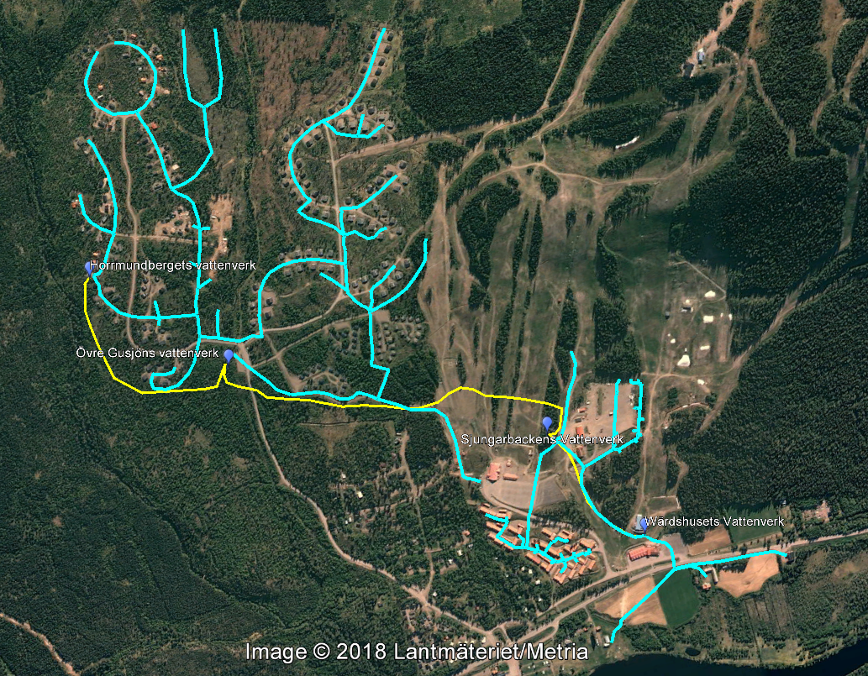
Sammankopplingsprojektet:
Under vintern har sammankopplingen försett dessa områden med vatten.

Slide 6
Sammankopplingsprojektet:
Funktionen har varit mycket bra!
Genom styrsystemet kan Husoms Alltjänst som sköter driften optimera vilka borrhål som används efter behov. Två borrhål i Horrmundberget har stängts av. Dessa medförde tidigare år lite turbinitet (”grumligt vatten” pga finfina sandpartiklar) till vattnet i Horrmundberget. Vattenproverna har aldrig varit så bra över hela systemet.
Värdshusets vattenverk ger rikligt och fint vatten. Allt renas i Horrmundbergets vattenverk med filter och UV ljus innan det distribueras ut i hela området.
2017 har viss släpande fakturering hanterats tillhörande arbetena från sommaren innan samt slutarbetena sista biten upp till Horrmundberget då arbetet pausades i november 2016 på av vinterns ankomst.

Slide 7
Sammankopplingsprojektet:
Projektet stoppades våren 2017 av medlemmar i 100 och 200 området.

Slide 8
Sammankopplingsprojektet:
Projektet stoppades våren 2017 av medlemmar i 100 och 200 området.
Under våren 2018 har på föreningsstämma fastslagits att sammankopplingen får utföras genom detta område och sista delen innan sammankopplingen är färdigställd.
Dessa områden är idag ej sammankopplade och är de områdena som numera är mest sårbara. Vattenproverna är ok.
Kerstiverket har bäst vatten, här har läckor lagats under hösten och det har inte varit några driftsproblem under vintern, Det finns en liten marginal på kapaciteten..
Gusjöbyns vattenverk har en pump som ger för lite vatten och det är problem med motorskydd till pumpen som utlöses. Detta gjorde att det under Påsken var på håret att vattnet skulle ta slut.

Slide 9
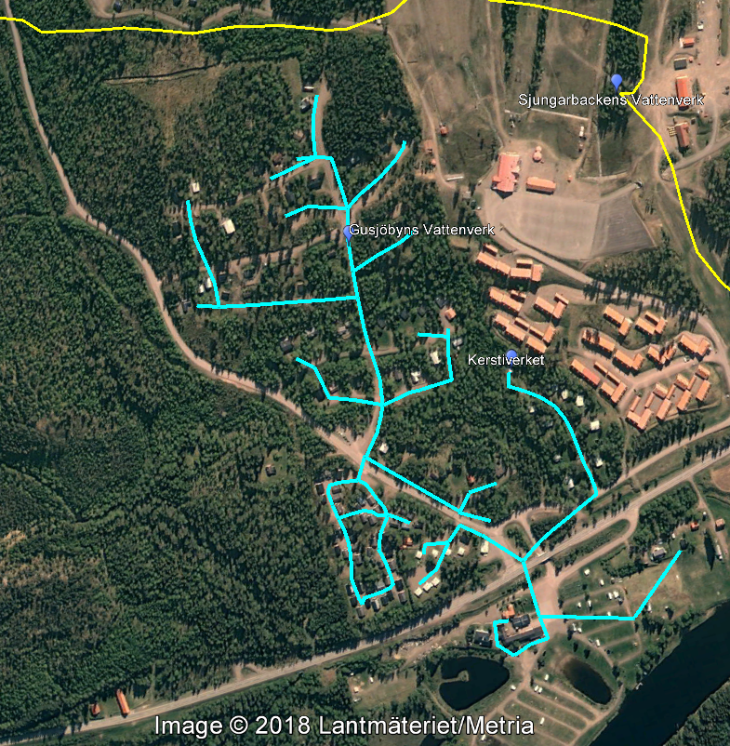
Sammankopplingsprojektet:
Så här ser vattensystemen i de områden som ej är sammankopplade idag ut.

Slide 10
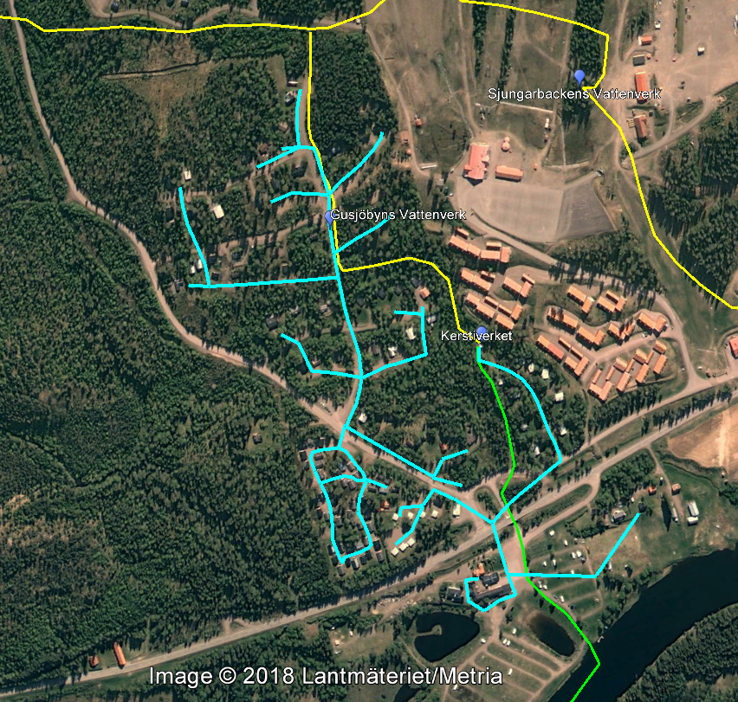
Sammankopplingsprojektet:
Sommarens etapp till slutförande av sammankopplingen.

Slide 11
Sammankopplingsprojektet:
Sista etappen beräknas kosta 1,5 miljoner ex moms. Detta är för grävning, rörläggning, montage av utrustning, fiberkabel och installation av styrsystem.
Det mesta av materialet är redan inköpt.
På tidigare stämma togs beslut om lån 11 miljoner för sammankoppling.
Hela detta belopp lånades ej varav resterande redan
beslutat total lån kommer belånas för att slutföra
projektet.
Sammankopplingens slutförande är en förutsättning
för att Vamas skall ta över samfälligheten tidigare än
31/12-2022 vilket de är fastlagda att göra.
För medlemmarna är det positivare med övertagande
snarast vilket styrelsen arbetar med att förverkliga.

